Slide 1

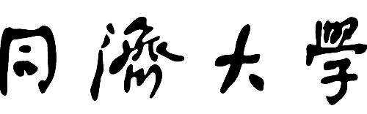
TONGJI UNIVERSITY
容颜医疗管理系统
2253542 吴泓霖 2252958 彭之芯2254290 陈旼君 2252550 刘应程 2253407 柳阳 2254305 夏济舟 2251306 陈语妍 2251329 顾熙瑶 2253729 许扬扬 2250766 宫辰昊
—— 同舟共济 ——

Slide 2



TONGJI UNIVERSITY
一、需 求 分 析

Slide 3


一、需求分析
整形医院激增
人民收入增长对整形需求的激增
市场空白
大部分整形医院停留在线下操作的阶段
私密性
传统管理模式使得用户隐私泄露
研究背景
分布式存储与计算

Slide 4
TONGJI UNIVERSITY
二、功 能 设 计

Slide 5

1. 角色设计
顾客
服务人员
管理员
需要接受手术，付费等并且还要在医院留存信息
需要执行手术，并且要接受医院的管理
具有对数据操作的最高权限，但是只能在合理范围内操作，防止出现失误

Slide 6
2. 功能点设计
1.员工签到
2.账号登陆注册管理
3.顾客信息的增删改查
4.员工个人中心
5.医院收支管理
6.用户下单
7.顾客个人中心
8.人事管理
9.医药采购
10.手术触发器
11.发放优惠券，优惠券过期自动删除
12.对医院和部门的增删改查
13.充值功能
14.手术项目的增加和改价格()
15.手术项目县体信息查询
16.会员触发器
17.人文关怀
18.手术室排班一览
19.顾客对未做手术改签
20.绩效考核

Slide 7
TONGJI UNIVERSITY
三、数 据 库 设 计

Slide 8
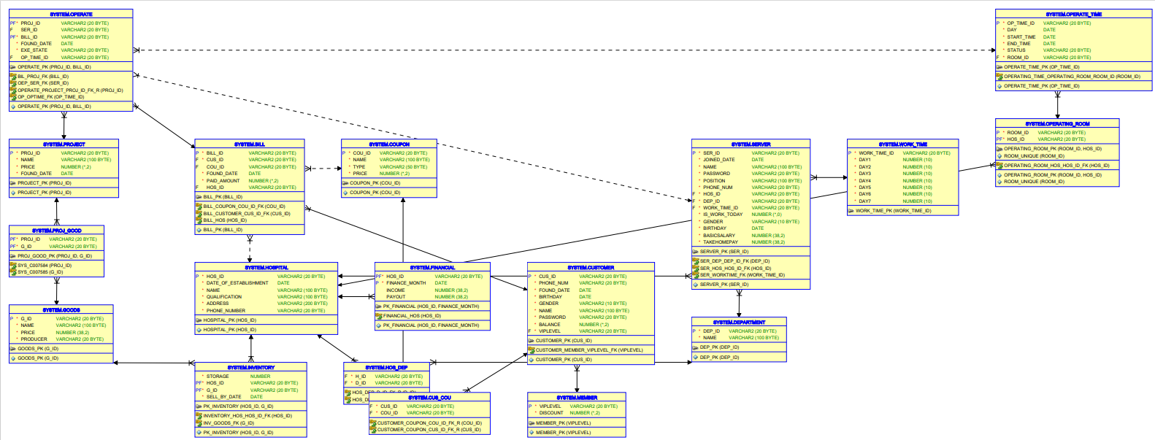
三、数据库设计

Slide 9
TONGJI UNIVERSITY
四、分 工

Slide 10
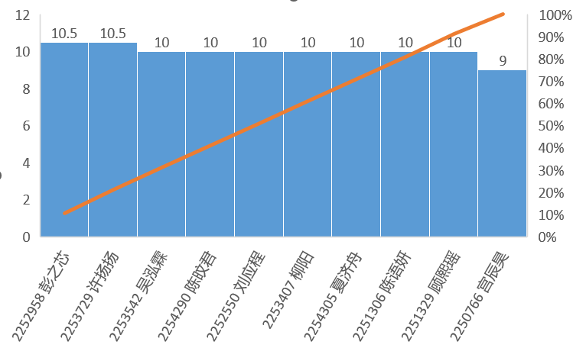
四、分工占比

Slide 11
TONGJI UNIVERSITY
谢 谢！
—— 同舟共济 ——

